Slide 1
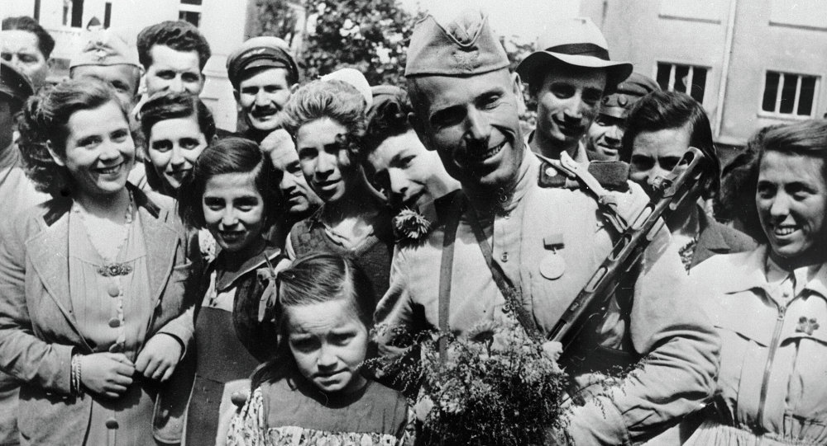
Завершающий этап Второй Мировой войны
История 11 класс

Slide 12
